Slide 1
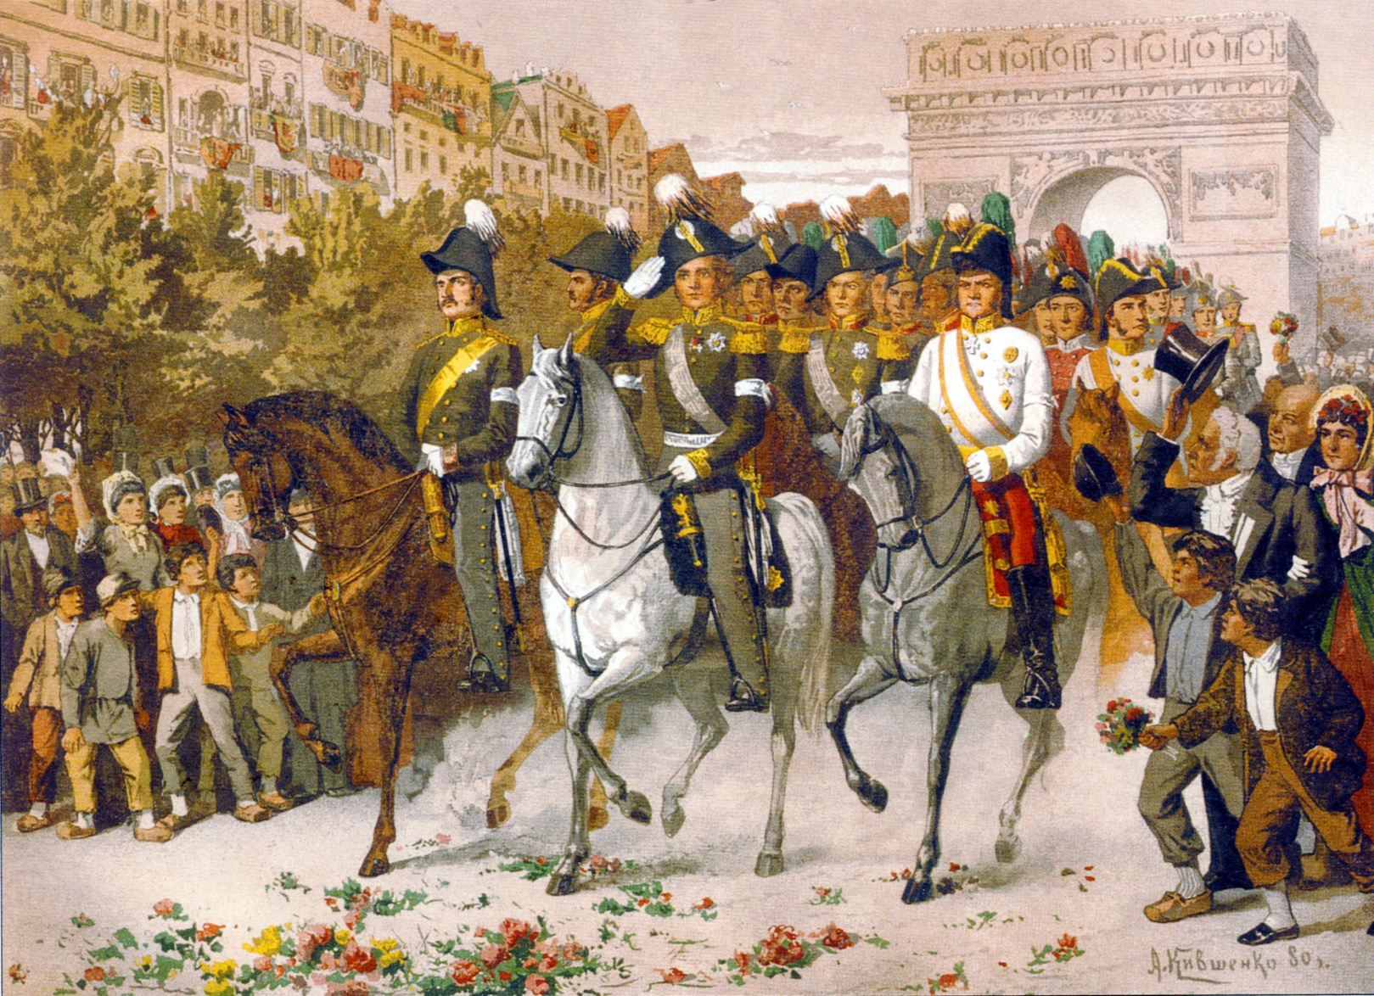
Вторая половина правления Александра I

Slide 2
Периодизация
1814-1815 – «Венский конгресс»
1815-1821 – «Эпоха конгрессов»:
А)1815-1818 – консервативная реакция
Б)1818-1821 – надежда на перемены (Польский Сейм, Н.Н.Новосильцев)
1821-1825 – отказ от реформ после революций в Европе

Slide 3
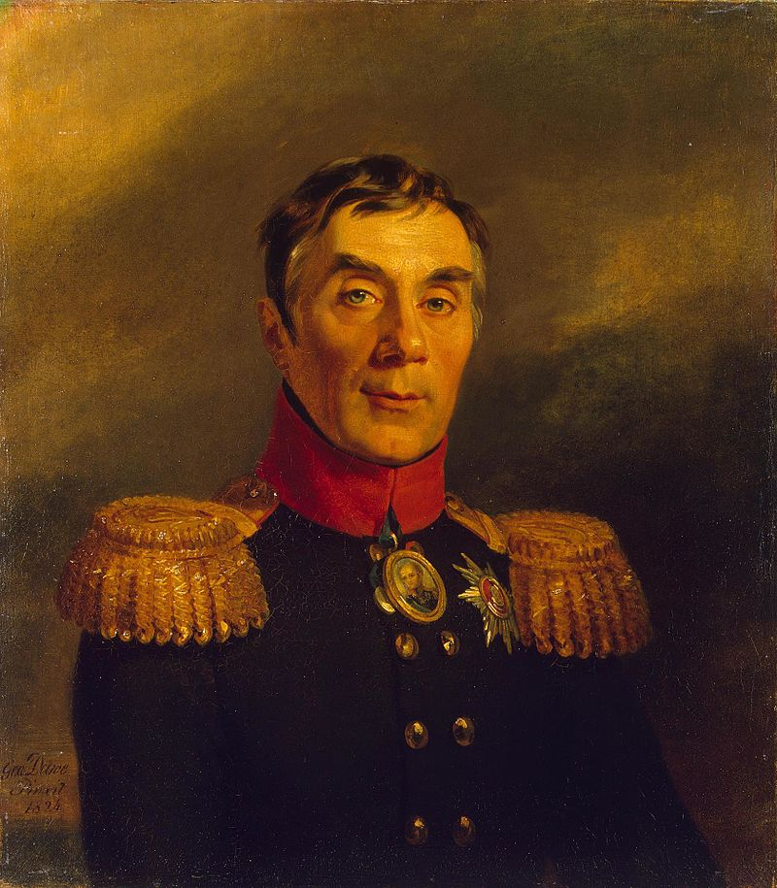
1815-1825 – «Аракчеевщина»
А.А.Аракчеев (1769-1834)
Военный министр (1808-1810)
«Всесильный временщик»
Герой эпиграмм
2 орла на гербе – Аракчеев и Александр I
Военный реформатор
Не отличался знатностью

Slide 4
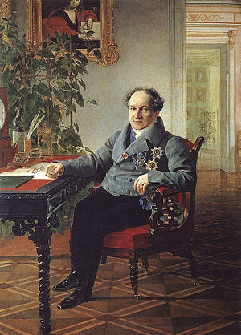
А.Н.Голицын
Министр внутренних дел и народного просвещения
«Министерство затмения»
Сращивание светского и духовного образования
Секрет престолонаследия
Запрет книги «О вреде грибов»

Slide 5
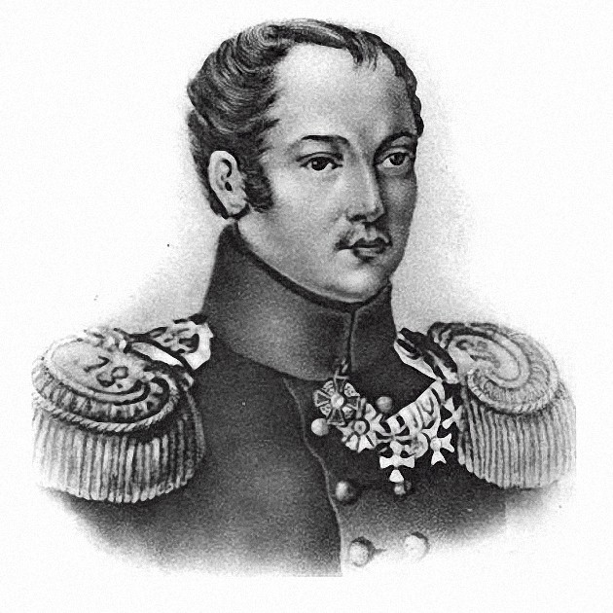
Тайные общества
1816 – Союз Спасения
1818 – Союз Благоденствия
1821 – Северное и Южное общества
П.И.Пестель

